Slide 1
Коливання рівня Світового океану під час четвертинного періоду
лекція з Палеогеографії

Slide 2
Коливання рівня – це зниження або здіймання рівня водної поверхні по відношенню до поверхню суходолу
Коливання за часом проявлення поділяються на:
Довготривалі – період коливань яких складає від кількох років до кількох сотень років;
Сезонні – період коливання яких складає кілька місяців;
Короткочасні – період коливань яких складає від кількох секунд до кількох діб.
Коливання за характером проявлення поділяються на:
Періодичні – які проявляються з певною закономірністю в часі;
Неперіодичні – які проявляють без будь-якої закономірності в часі.

Slide 3
Основні причини коливання рівня Світового океану
Перерозподіл маси гідросфери переважно під час материкових зледенінь;
Зміна рівня в результаті зміни ємності океанічних западин;
Витіснення води осадовим матеріалом який зноситься з материків;
Осушення або заповнення крупних морських басейнів, коли водні маси пересуваються до океану або з океану;
Потрапляння ювеніальних вод в результаті диференціації мантії Землі.

Slide 4
Евстатичні коливання – це повільні довготривалі коливання рівня Світового океану які зумовлені змінами кількості води в океані або тектонічними рухами земної кори.
Гідрократичні коливання зумовлені змінами об'єму вод у Світовому океані;
Геократичні коливання зумовлені тектонічними рухами земної кори.
Відповідні коливання проявляються у вигляді:
Трансгресії – як процес підйому рівня Світового океану який спричиняє затоплення прибережних низовинних територій та збільшення площі океану.
Регресії – як процес зниження рівня Світового океану який спричиняє осушення прибережних акваторій та збільшення площі суходолу.

Slide 5
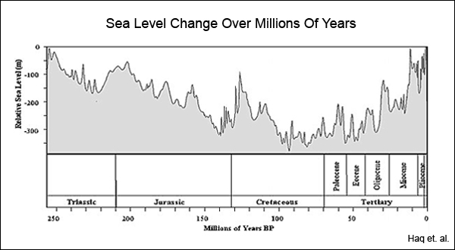
Тенденції коливання рівня Світового океану протягом останніх 250 млн. років

Slide 6
Пульсаційна гіпотеза проявлення коливань рівня Світового океану під час плейстоцену
Висунута у 1842 році Ч.Маклареном.
Основні принципи Пульсаційної гіпотези:
Під час проявлення льодовикових епох частина твердих опадів накопичувалось на поверхні материків у вигляді льодовиків;
Під час проявлення між льодовикових епох талі води інтенсивно стікали до Світового океану і сприяли здійманню його рівня.
Протягом всього плейстоцену рівень Світового океану знаходився у постійному русі, періоди здіймання змінювалися періодами зниження.

Slide 7
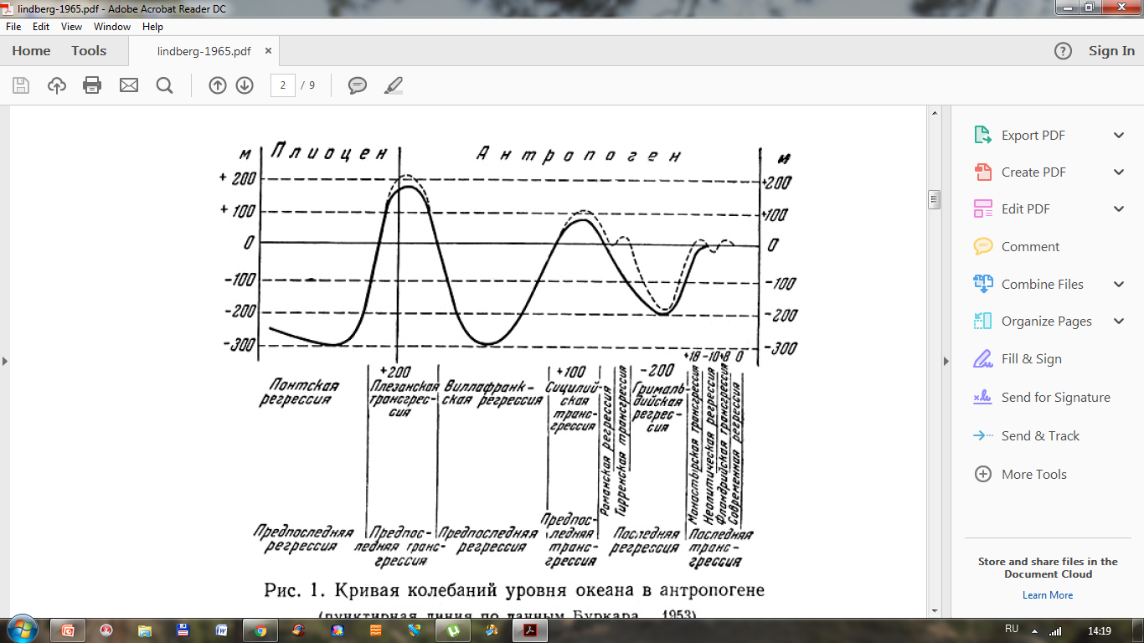
Коливання рівня Світового океану в пліоцен – голоцен (за Ж.Буркаром, 1953)

Slide 8
Загальні особливості плейстоценових коливань
Амплітуди коливань протягом плейстоцену не перевищували 110-130 м;
Об'єм материкових льодовиків під час максимального зледеніння складав 56,6 млн.км³ , це відповідало сниженню рівня на 120 м;
При повному танені льодовиків Антарктиди (27,9 млн. км³) рівень Світового океану може піднятися на 62 м.

Slide 9
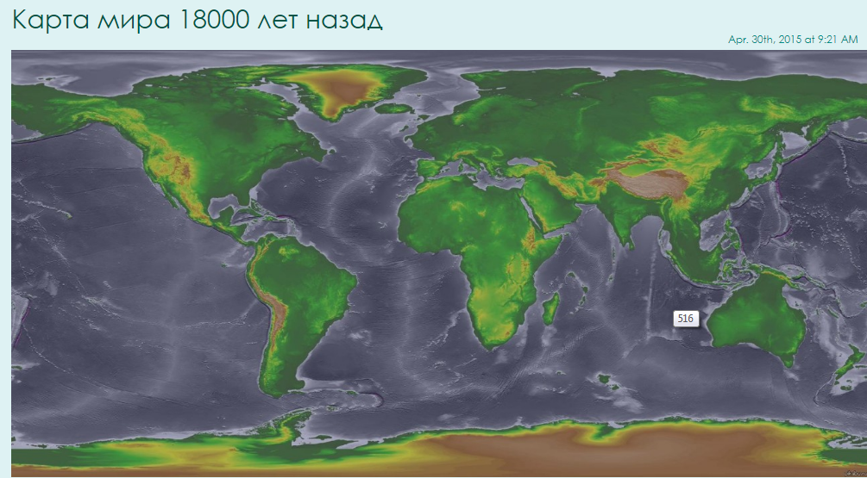

Slide 10
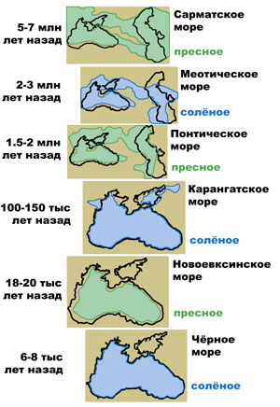
Особливості розвитку
Азово-Чорноморсько-Каспійського басейну

Slide 11
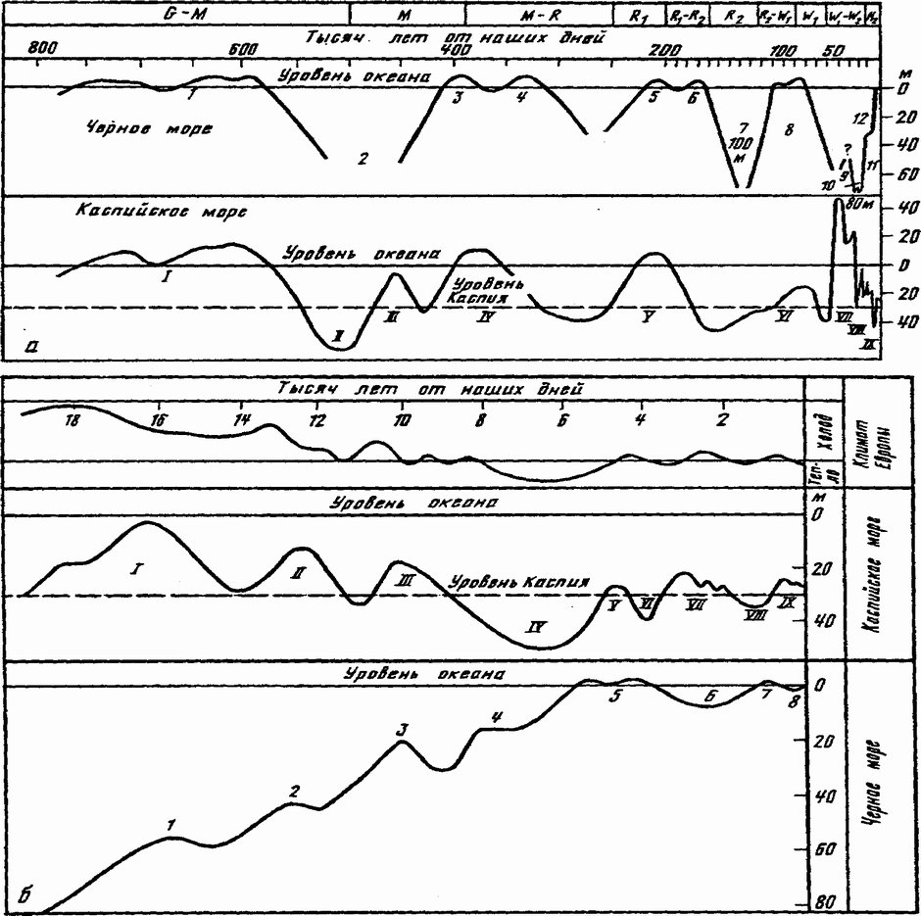
Коливання рівня Каспійського та Чорного морів в плейстоцені

Slide 12
Коливання рівня Каспійського та Чорного морів в кінці плейстоцену в голоцені

Slide 13
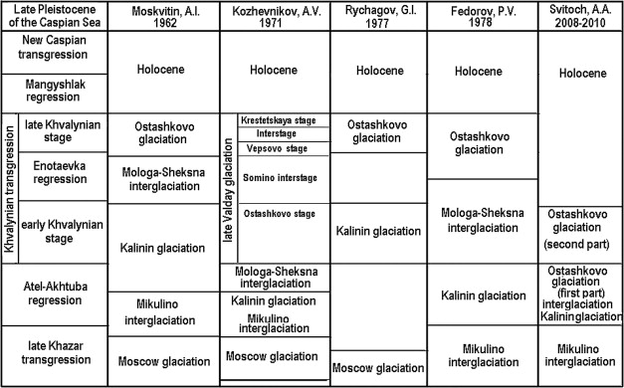
Хронологія коливань рівня Каспійського моря в четвертинний період

Slide 14
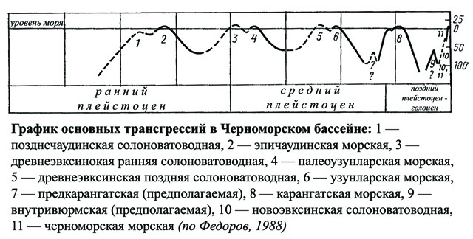
Хронологія коливань рівня Чорного моря в четвертинний період

Slide 15
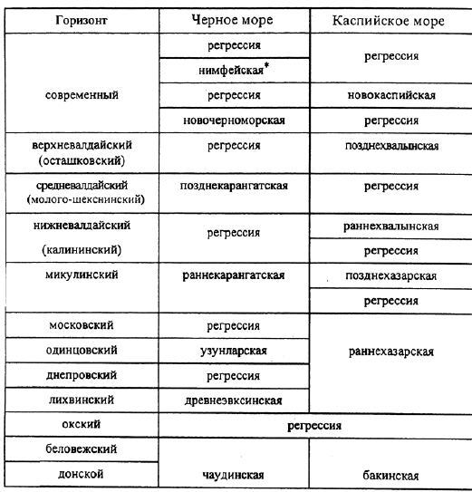
Порівняльна характеристика коливальних стадій розвитку Чорного та Каспійського морів

Slide 16
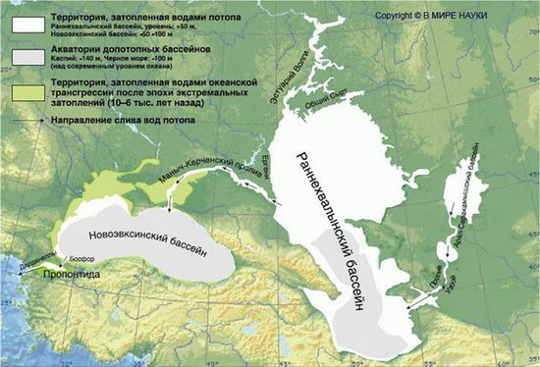

Slide 17
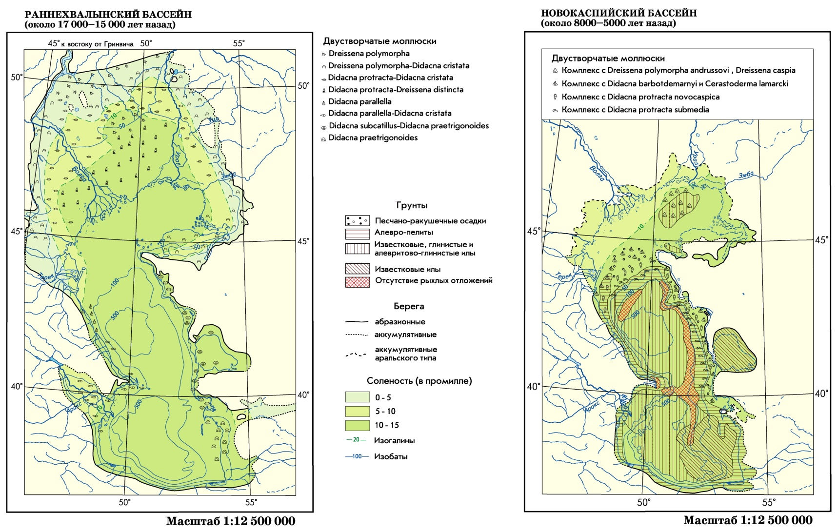
Регресія Каспійського моря за останні 17000 років

Slide 18
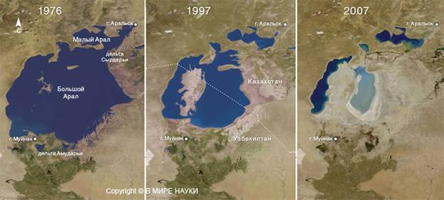

Slide 19
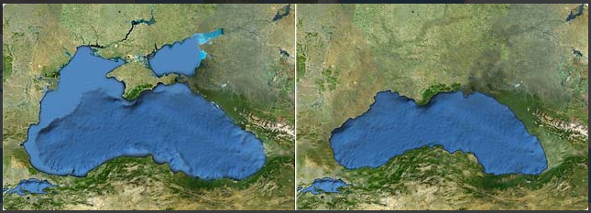
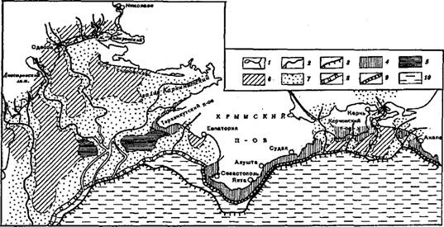

Slide 20
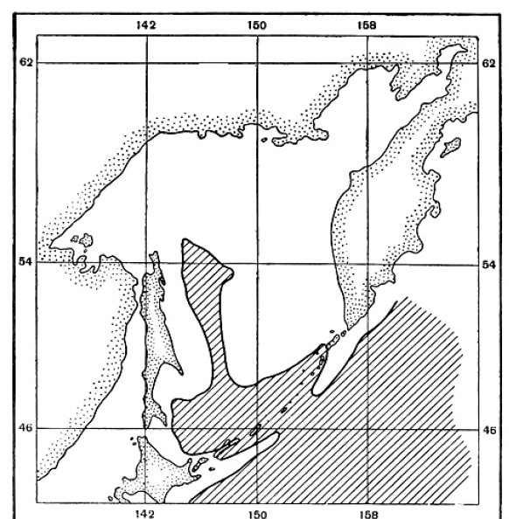

Slide 21
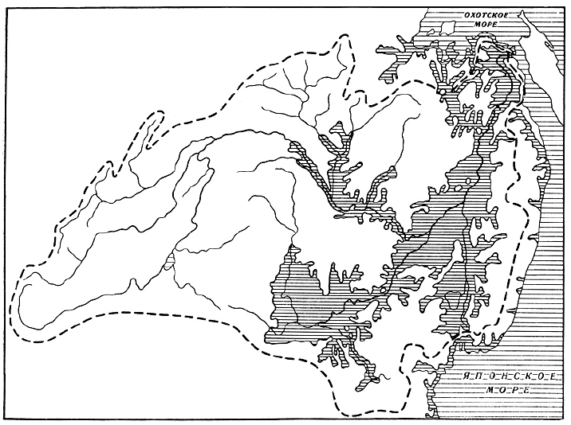

Slide 22
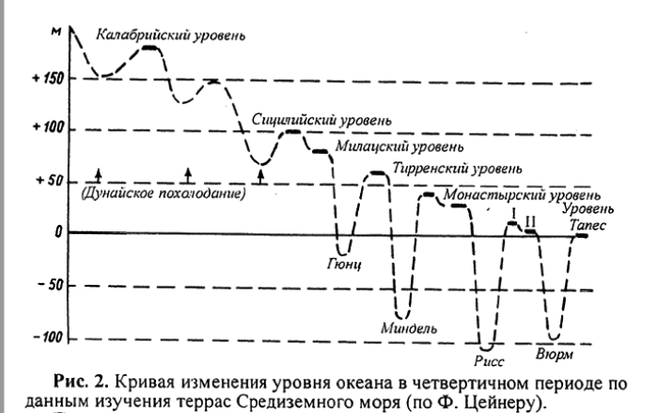

Slide 23
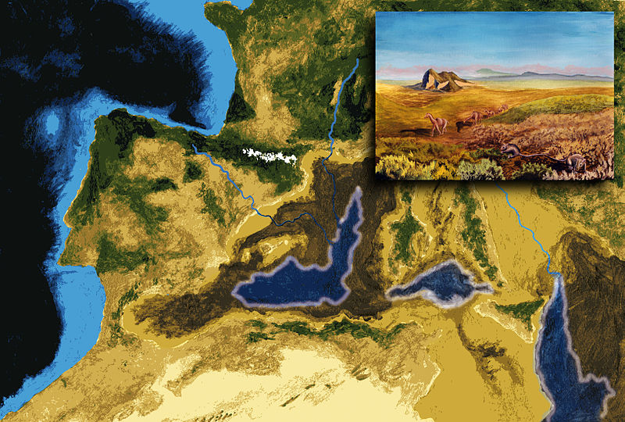

Slide 24
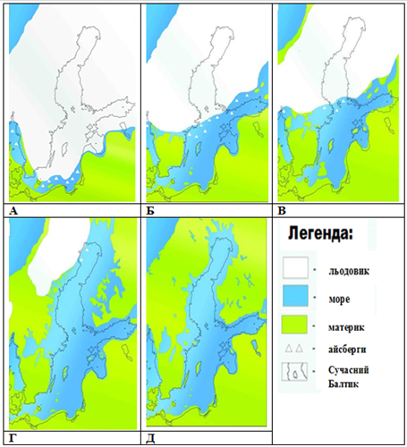
Геологічна історія Балтійського моря. Стадії розвитку: а) льодовикове озеро в початковій фазі близько 14,5тис. років тому;

Slide 25
Геологічна історія Балтійського моря. Стадії розвитку: б) льодовикове озеро в кінцевій фазі розвитку приблизно 11,7 тис. років тому;

Slide 26
Геологічна історія Балтійського моря. Стадії розвитку: в) Іолдійове море близько 10 тис. років тому;

Slide 27
Геологічна історія Балтійського моря. Стадії розвитку: г) Анцилове озеро приблизно 9,5 тис. років тому;

Slide 28
Геологічна історія Балтійського моря. Стадії розвитку: д) Літоринове море приблизно 7,5 тис. років тому

Slide 29
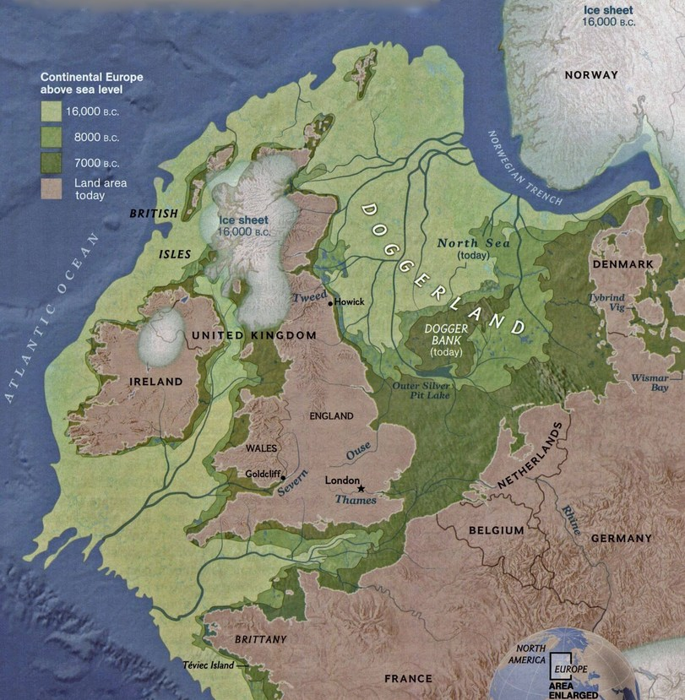

Slide 30
